Slide 1
Encontros para Falar, contar e cantar...
Vero Rilo

Slide 2
Por que contar...?
contar para vivir máis tempo, para deter o tempo, para saber que estamos vivas, saber que non estamos soas, para saber...
para ensinar e aprender a pensar, relacionarnos, para descubrir o mundo, para crear outros mundos, para atopar a outra, para coñecernos a nós mesmas, para compartir un patrimonio común, para crear o teu propio mundo...
para rir, para facer o loito, para consolar, para abanear a melancolía, para ser o que non somos, para ser quen somos, dubidar, denegar, afirmar...
para albergar, para fuxir, imaxinar, explorar, para brincar, para compartir, acompañar, soñar, sentir, unir, aloumiñar, amar ...
Contar para medrar...

Slide 3
que contar...?
O que nos interese
O que nos guste
O que sintamos
O que nos aconteceu, o que vivimos, o que nos impresionou
O que soñamos
O que nos contaron, herdamos ou imaxinamos
O que limos e o que estamos a ler
...
Todas somos
contadoras!!!

Slide 4
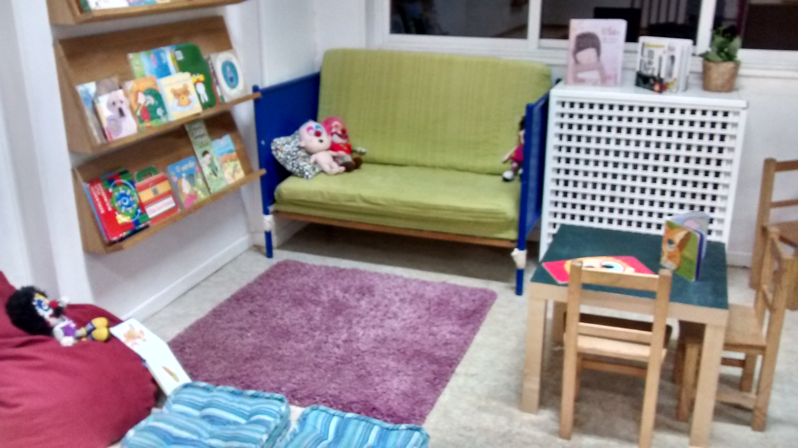
Onde contar...?
Aquí, alí, acolá... Pero...

Slide 5
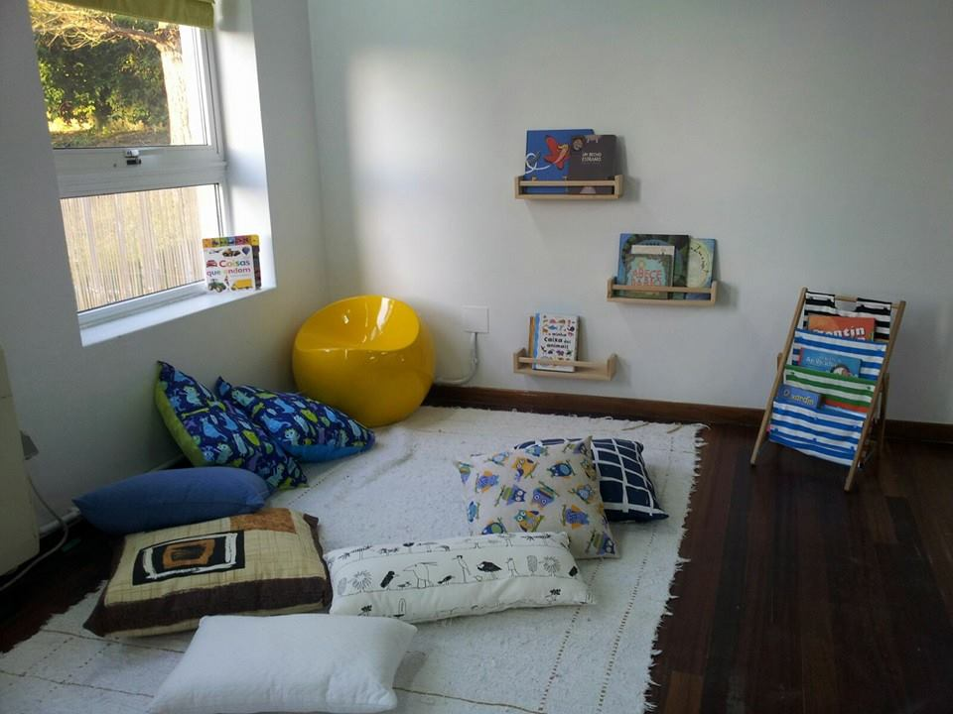

Slide 6
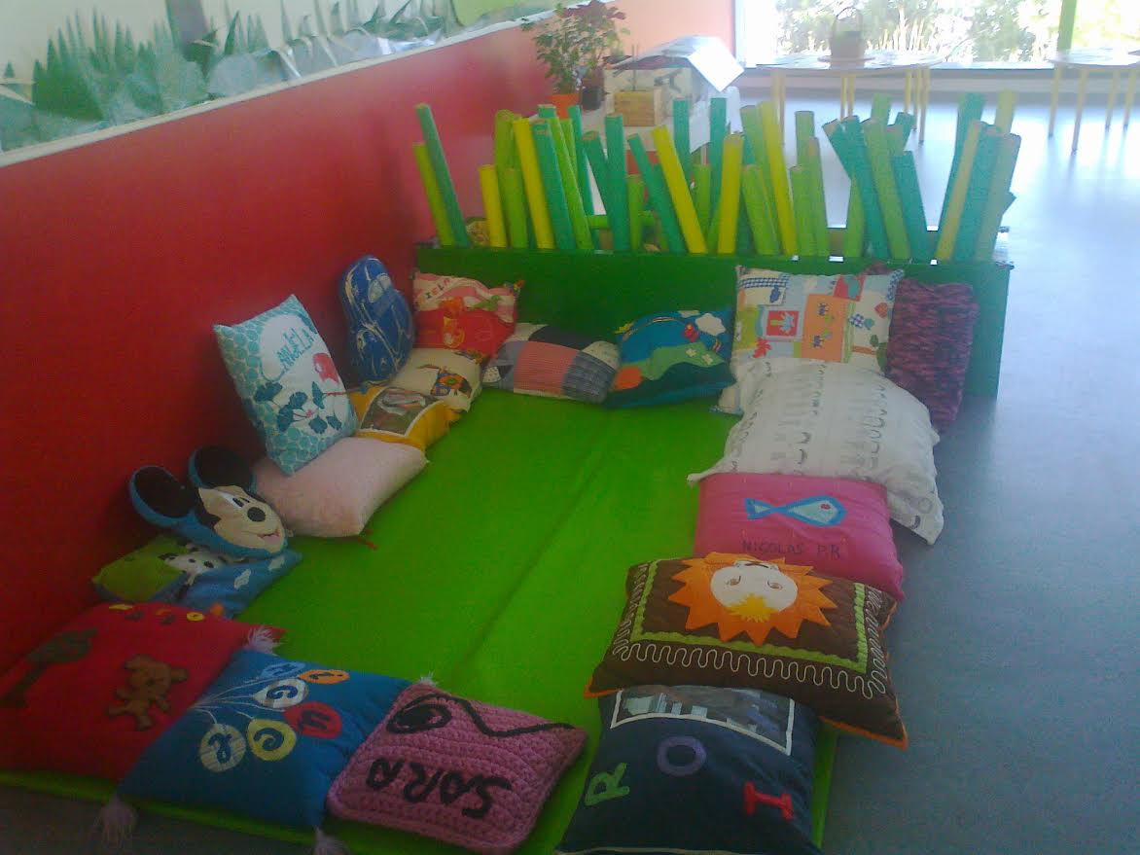

Slide 7
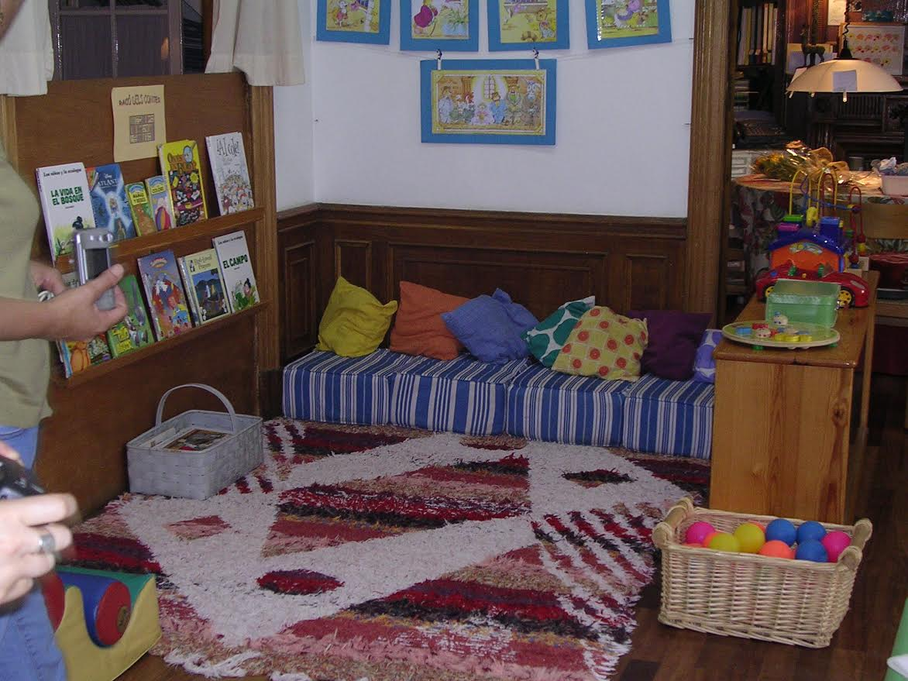

Slide 8
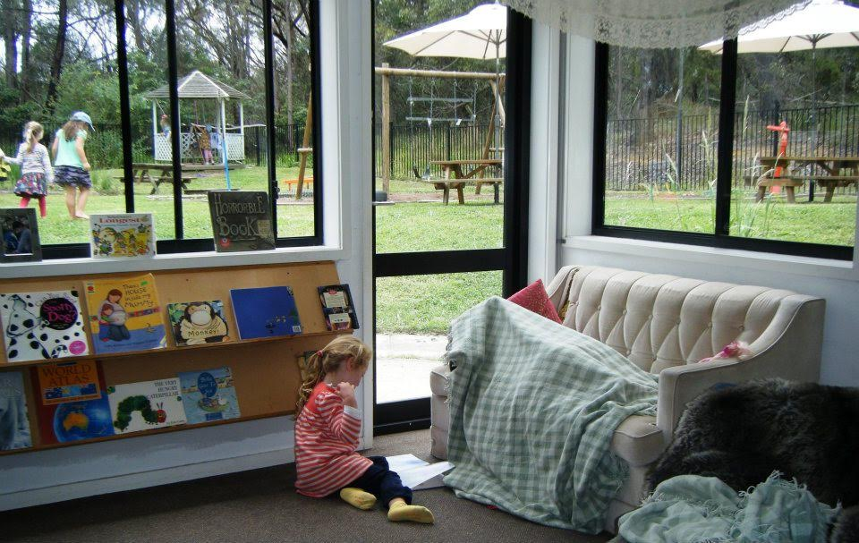

Slide 9
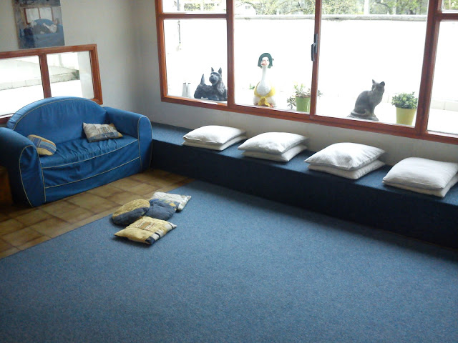

Slide 10
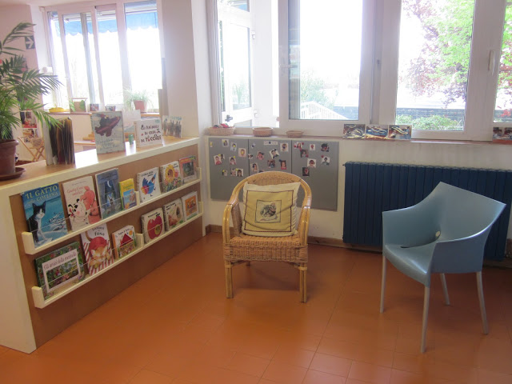

Slide 11
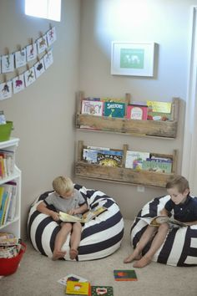

Slide 12
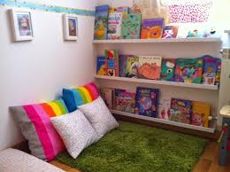

Slide 13
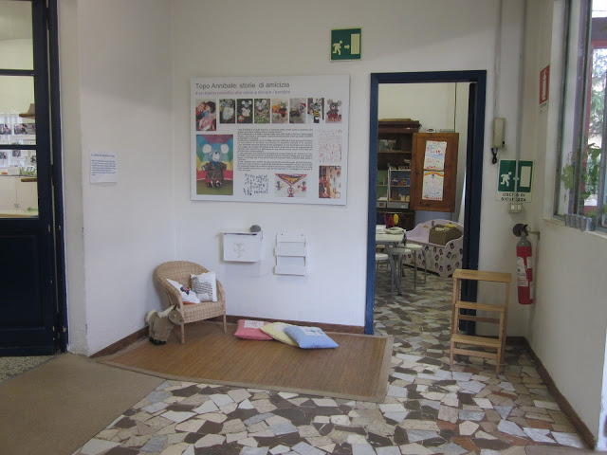

Slide 14
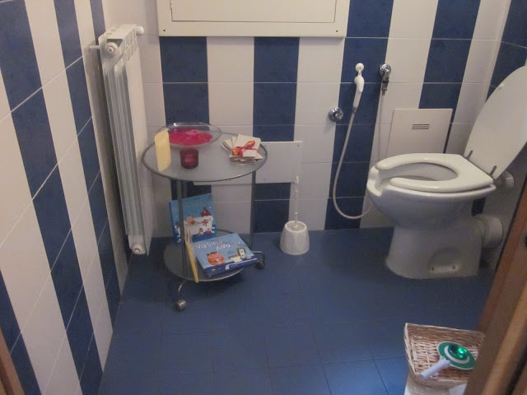

Slide 15
A quen contar...?
A todas e todos
En pequeno grupo
As crianzas doutras salas
De xeito individual
A outras compañeiras
...
E quen conta...? Nos, elas, outras...

Slide 16
Canto contar...?
Unha vez á semaniña
Dúas
Tres
Catro
Todos os días
Varias veces ao día

Slide 17
Cando contar...?
A primeira hora da mañanciña
Na asemblea
Nas rutinas (hixiene, alimentación...)
No patio
Nas propostas máis dirixidas
Cando solicitan

Slide 18
Con que contar...?
Coa boca
Co corpo
Co conto
Con monicreques
Con cousas da vida cotiá
Con instrumentos
Con cartas
Con imaxes, sen elas
Con proxector
Por videoconferencia
...

Slide 19
Algunhas cousiñas das que gosto...
Maletas para gardar contos especiais
Maletas que veñen e van
Maletas de “cacharrada”
Caixas de lata redondas para contos pequenos
Caixas de madeira para gardar caixiñas de música e luces
Estante alto para deixar un conto despistado... E facernos as interesantes mirando para el...
Chamar polo conto (en baixo, en alto, cantando, sobre unha pata, tres ou cinco...)
Baúl con teas, perrucas e cousas que nos sirvan para ser outras
Esquecerme de todo o anterior e contar, como diría Siro, so coa boca...

Slide 20
ALGUNHAS COUSIÑAS QUE QUERÍA COMENTAR...
Ter en conta o dereito a non querer escoitar
Lembrarvos dos contos de movemento para enganchar algunhas crianzas máis motrices
Que se respire amor nos espazos (un bo espazo cun bo material, traballa so)
Compartide historias e experiencias entre vos
Incluíde ás familias e a toda a comunidade educativa
Estade atentas a cada oportunidade
Coidádevos voz e corpo: respirade, estirade, bebede auga
Levade unha libretiña sempre... Apuntade ese conto, esa frase, eso que viches....
Despedide os contos a foguetazos!!!
Imaxinade...

Slide 21
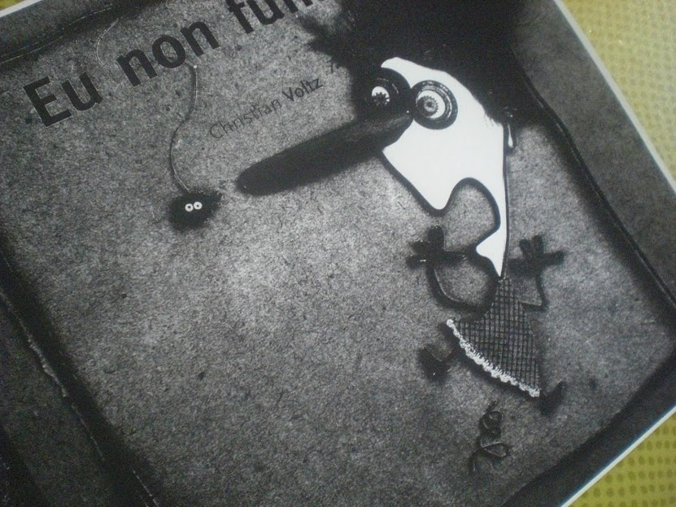
Experiencias: eu non fun!
(como programar todo con so un conto)
Namoramos do conto
Contámolo
Mirámolo
Fixemos títeres
Logo sombras chinesas
Contámolo con animais de xoguete
Só con palabras
Cada vez namorábamos máis e…

Slide 22
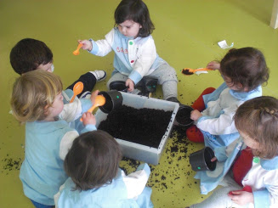
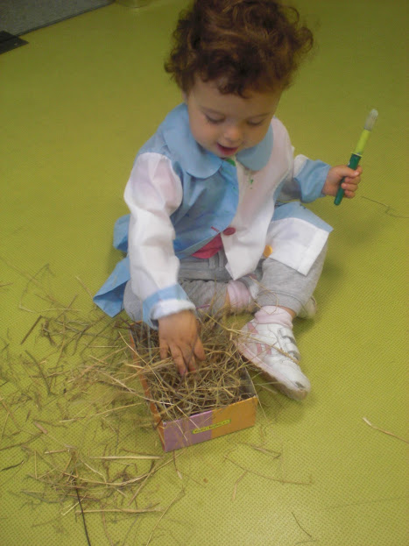
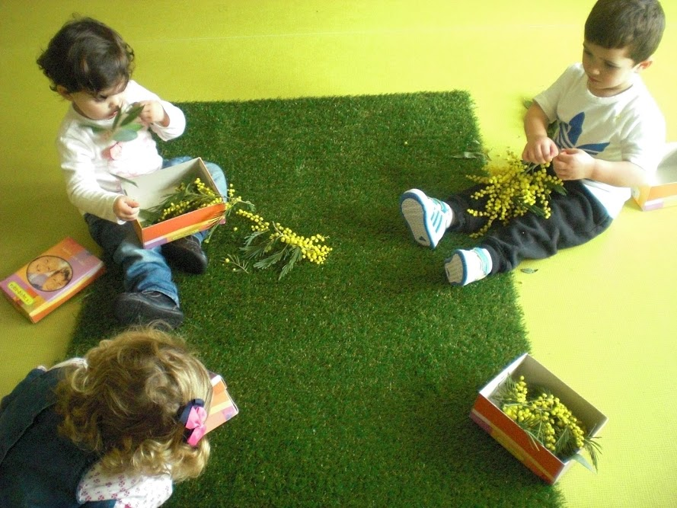
Comezamos a experimentar con... TERRA, PALLA, MIMOSAS... Queríamos facerlle unha corte a cada animal, cada vez sabiamos máis sobre eles

Slide 23
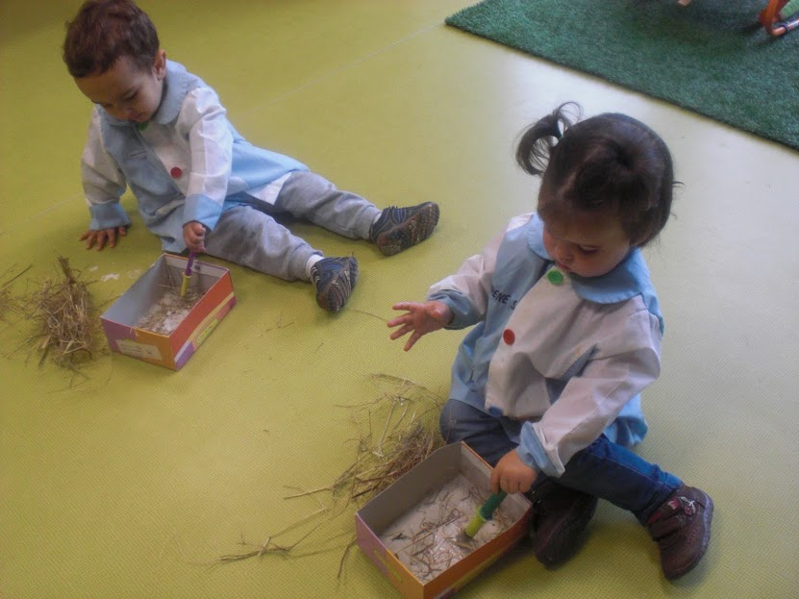
Decidímonos pola palla... ESTABA CLARO

Slide 24
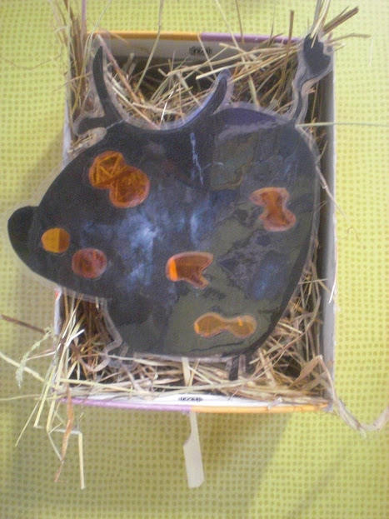
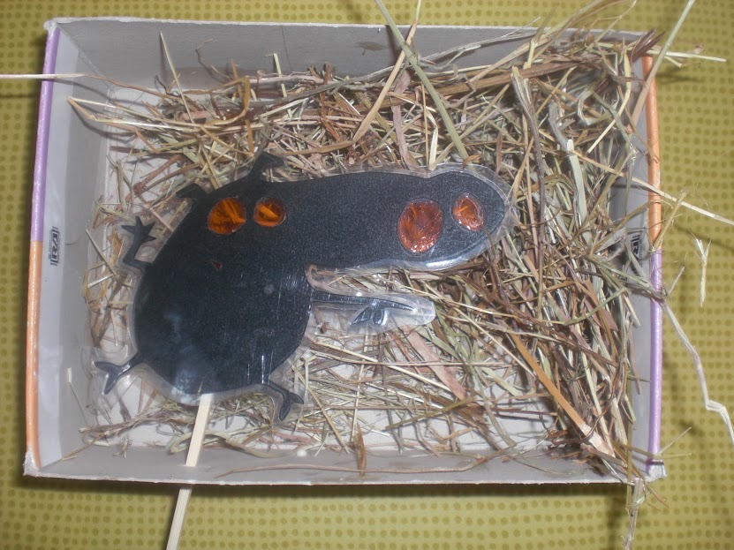
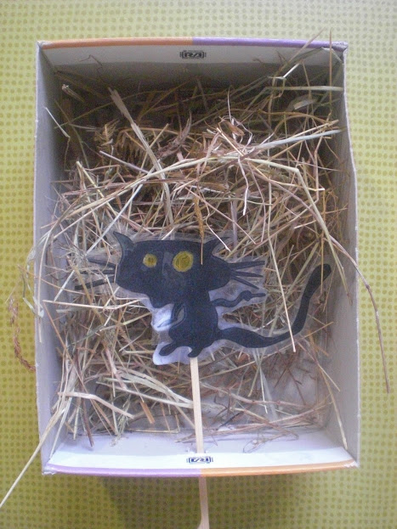
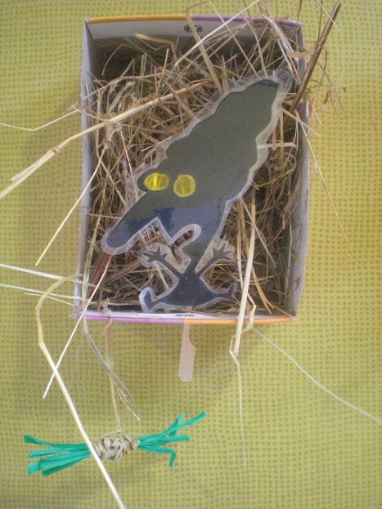
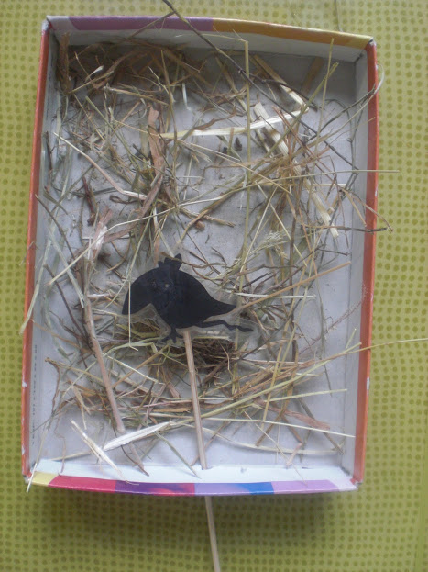
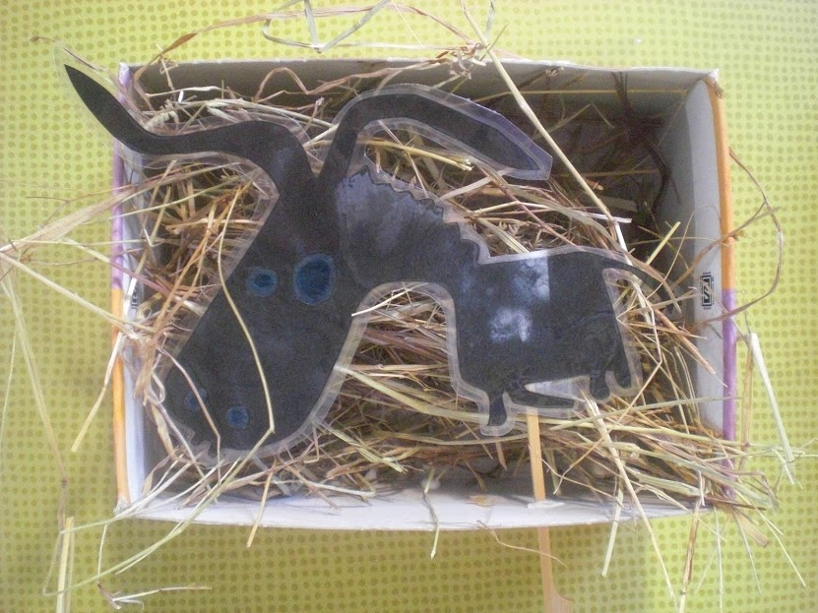
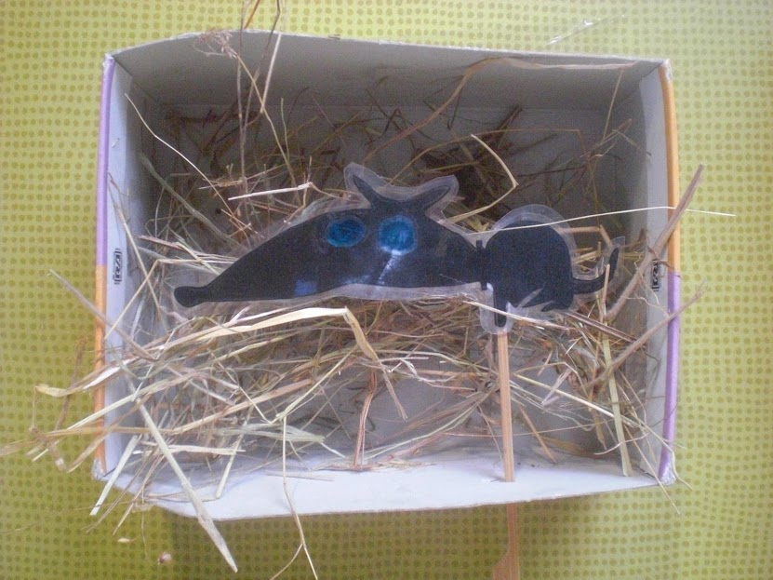
LOGO FIXEMOS CORTES, CADA QUE COA SÚA...
REUTILIZAMOS OS TÍTERES

Slide 25
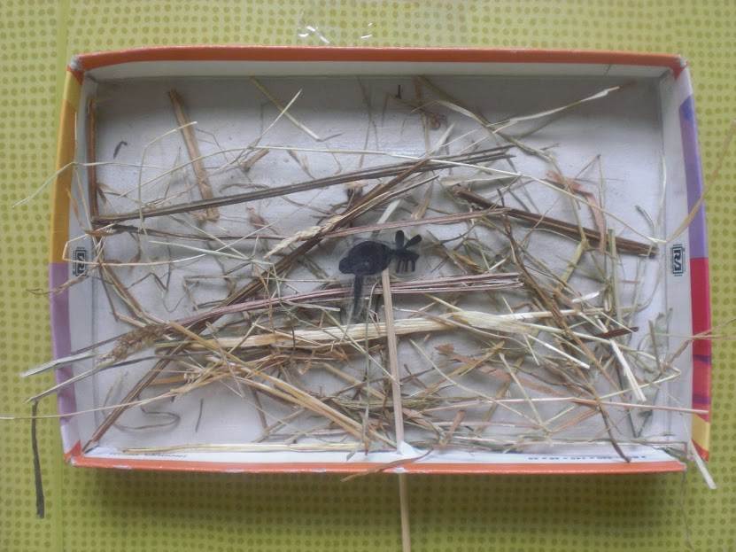
ATA O MÁIS PEQUENO...

Slide 26
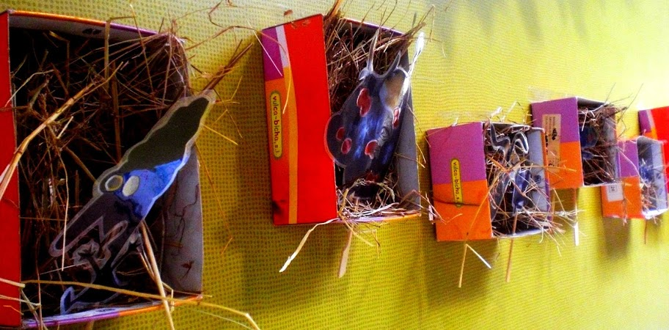
E MONTAMOS UNHA EXPO, QUE É O QUE FAN AS ARTISTAS... TAMÉN FIXEMOS VISITAS GUIADAS POLAS CRIANZAS

Slide 27
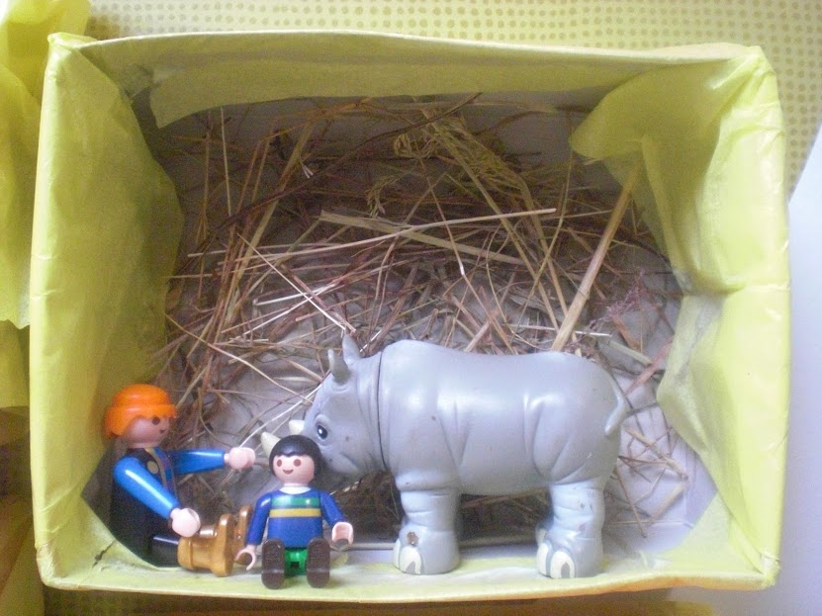
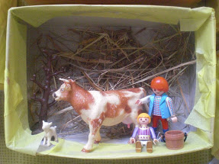
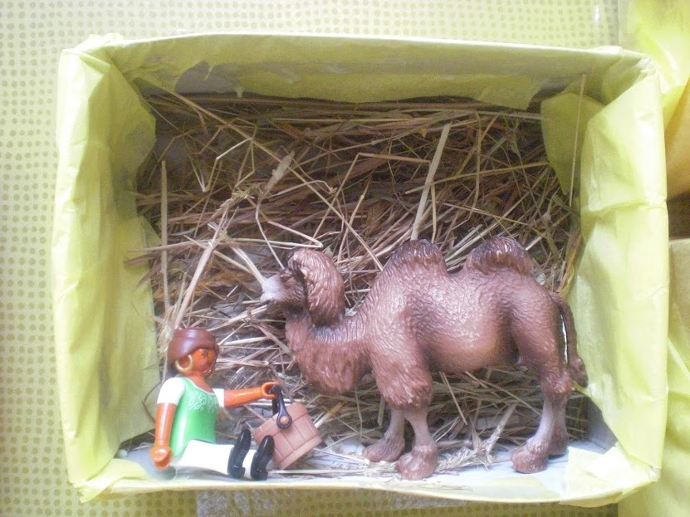
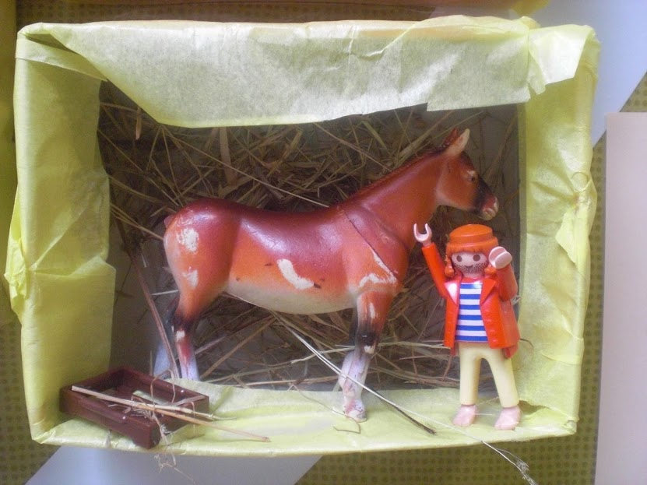
E XA NON PARAMOS... Queremos saber máis...

Slide 28
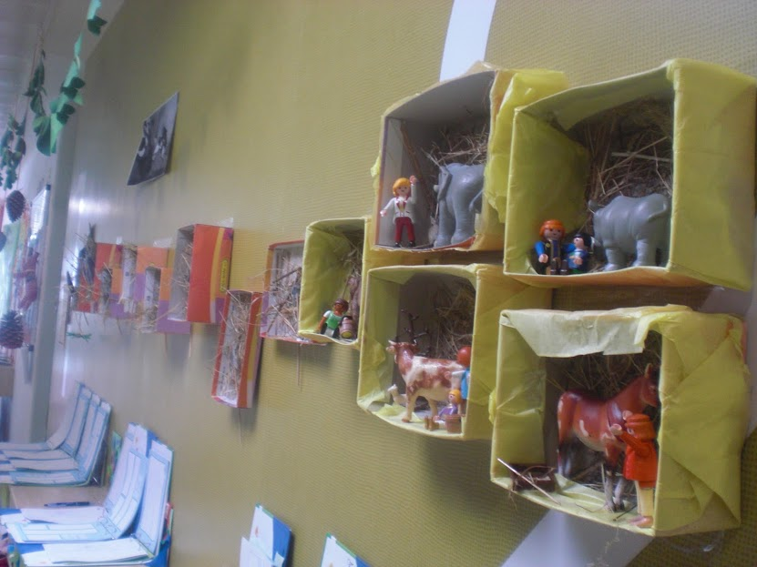
E sen darnos conta, contando...
Falamos da culpa
Rimos coa historia
Aprendimos a facer curas
Experimentamos con materiais naturais
Discriminamos sons de animais
Teatralizamos con sombras chinesas
Coñecimos animais da contorna
Cantamos cancións tradicionais
“Fuche tu, Fuche tu, o que fuche caghalo palleiro
Fuche tu, fuche tu, que ainda levas as pallas no cu!”
Montamos unha exposición
Falamos dos museos e fixemos visitas guiadas
Contamos, cantamos e bailamos…

Slide 29
Recomendo...
ALBUM ILUSTRADO:
»» ALBO, Pablo. O Papón. OQO
»» ALMODOVAR, A.R. A verdadeira historia de Carapuchiña. Kalandraka
»» AZCONA, Marta. Un agasallo diferente. Kalandraka
»» BALLESTEROS, Xosé. O coelliño branco. Kalandraka
»» BALLESTEROS, Xosé. Os tres osos. Kalandraka
»» BERNASCONI, Pablo. O zoo de Xoaquín. Kalandraka
»» BOUDREAU, Helène. Te desafío a no bostezar. Barbara Fiore Editora.
»» BOWLEY, Tim. Amelia quere un can. Kalandraka
»» BOWLEY, Tim. Xaime e as landras. Kalandraka
»» BRUNO, Pep. A cabra boba. OQO
»» BRUNO, Pep. As noites das mudanzas. OQO
»» BRUNO, Pep. Conto para contar mentres se come un ovo frito. Kalandraka
»» BRUNO, Pep. Demo de dente. OQO
»» BRUNO, Pep. Pétala. OQO
»» CAMPANARI, José. Ernesto bo día. OQO
»» CARLE, Eric. O artista que pintou un cabalo azul. Kalandraka
»» CARLE, Eric. Unha eiruga moi larpeira. Kalandraka
»» DAPORTA, Mon. Un becho estraño. Kalandraka.
»» GONZÁLEZ, Olalla. Os chivos chivóns. Kalandraka
»» GRAVETT, Emily. Again!. Macmillan Childrens Books
»» GREJNIEC, Michael. A que sabe a lúa?. Kalandraka
»» GRIM, J. e V. A casiña de chocolate. Kalandraka
»» HERAS, Chema. Cando Martiño tivo ganas de mexar na Noite de Reis. Kalandraka

Slide 30
Recomendo...
»» HOLZWARTH, Werner. A toupiña que quería saber quen lle fixera aquilo na cabeza.
Alfaguara.
»» ISERN, Susana. Oso Atrapabolboretas. OQO
»» LEE, Suzy. A ola. Barbara Fiore
»» LIONNI, Leo. Nadarín. Lumen
»» LIVÁN, Pablo. Manda narices. OQO
»» LOBEL, Arnold. Historias de ratos. Kalandraka
»» MACBRANTNEY, Sam. Adivina cuanto te quiero. Kónikos.
»» MAZO, Margarita. A min non me comas. OQO
»» MAZO, Margarita. Carabuñas. OQO
»» NUÑEZ, Marisa. A cebra Camila. Kalandraka
»» NUÑEZ, Marisa. Cocorico. Kalandraka
»» NUÑEZ, Marisa. O pito Cairo. Kalandraka
»» PÉREZ, Juan Ignacio. Batalla de Naipes. Kalandraka
»» PATACRÚA. Paco papán. OQO
»» PITA, Charo. Gracias. Ediciones la Fragatina
»» PITA, Charo. Maxia. OQO
»» PITA, Charo. Velliñas. OQO
»» RODARI, Gianni. Confundindo historias. Kalandraka
»» RUBIO, Antonio. Crocodilo. Kalandraka
»» RUBIO, Antonio. Lúa. Kalandraka
»» SENDAK, Maurice. Onde viven os monstruos. Altea
»» SENDE, Lua. O conto do apalpador. Ediçoes Galiza. A fenda editorial.
»» TURÍN, Adela. Artur e Clementina. Kalandraka
»» UNGERER, Tomi. Os tres bandidos. Kalandraka
»» VÁZQUEZ, Miguel. María é maior. Bahía Edicións
»» VOLTZ, Christian. Eu non fun. Kalandraka

Slide 31
ESCOLMAS DE CONTO TRADICIONAL GALEGO
»» BARRIO, Maruxa. Contos Populares (Biblioteca Básica da Cultura Galega). Galaxia
»» REBOREDO, X.M. Lendas Galegas de Tradición Oral. (Biblioteca Básica da Cultura
Galega). Galaxia
»» REIGOSA, Antonio. Arrepíos e outros medos: Historias Galegas de Fantasmas e
de Terror. Xerais
»» REIGOSA, Antonio. Diccionario dos Seres Míticos Galegos
»» REIGOSA, Antonio. Contos Colorados. Narracións Eróticas da Tradición Oral
Galega
»» REIGOSA, Antonio. Contos Marabillosos I, II

Slide 32
PARA AFONDAR NA Práctica da naración oral:
»» Ortiz, Estrella; Contar con los cuentos, ed. Ñaque Pelegrín, A.: La aventura de oír;
cuentos y memorias de tradición oral. UN CLÁSICO.
»» Bovo, A M: Narrar, oficio trémulo, ed. Atuel
»» Rodari, Gianni: La gramática de la fantasía, ediciones del Bronce
»» Martín Taffarel, Teresa: El Tejido del Cuento, Ed. Octaedro.

Slide 33
Graciñas inmesas a todas vos!!!
FALADE, CONTADE E CANTADE

